Slide 1
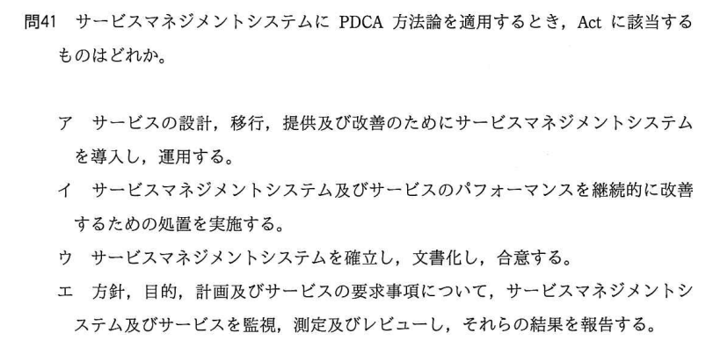
平成29年度 秋季

Slide 2
平成29年度 秋季

Slide 3
平成29年度 秋季
⇒ Do
⇒ Plan
⇒ Check

